Slide 1


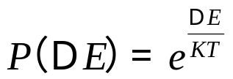


1 模拟退火算法简介：基本描述
模拟退火算法来源于固体退火原理，将固体加温至充分高，再让其徐徐冷却，加温时，固体内部粒子随温升变为无序状，内能增大，而徐徐冷却时粒子渐趋有序，在每个温度都达到平衡态，最后在常温时达到基态，内能减为最小。
根据热力学原理，在温度为T时，出现能量差为 的降温的概率：
其中E为温度T时的内能，且 ，k为Boltzmann常数，故 。温度越高，出现一次能量差为 的降温的概率就越大；温度越低，则出现降温的概率就越小。
优化问题
将内能E模拟为目标函数值 f ，温度T 演化成控制参数 t ，由初始解 i 和控制参数初值 t 开始，对当前解重复“产生新解→计算目标函数差→接受或舍弃”的迭代，并逐步衰减t值，算法终止时的当前解即为所得近似最优解。
退火过程由冷却进度表(Cooling Schedule)控制，包括控制参数的初值t及其衰减因子Δt、每个 t 值时的迭代次数 L 和停止条件 S。

Slide 2

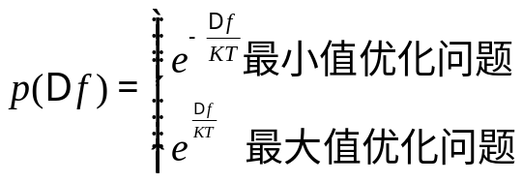

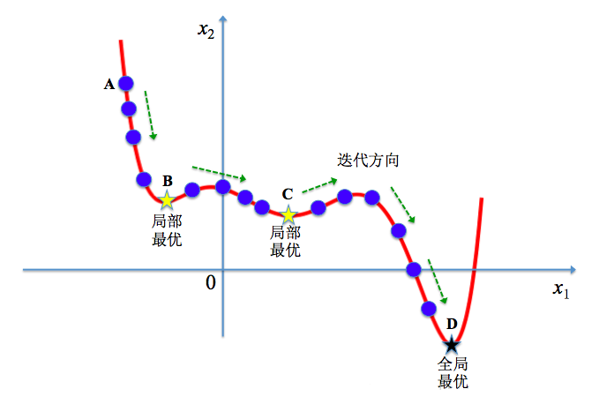
1 模拟退火算法：
模拟退火其实也是一种贪心算法，但是它的搜索过程引入了随机因素。在迭代更新可行解时，以一定的概率来接受一个比当前解要差的解，因此有可能会跳出这个局部的最优解，达到全局的最优解。
在实际问题中，这里的“一定的概率”的计算参考了金属冶炼的退火过程。假定当前可行解为x，迭代更新后的解为 ，那么对应的“能量差”定义为：
4

Slide 3
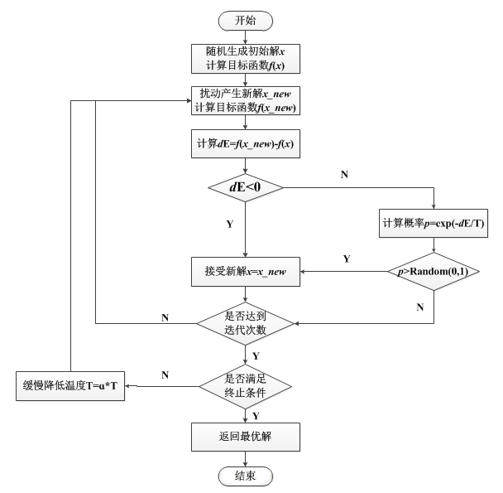

1 模拟退火算法：基本流程
Step 1：初始化：初始温度T（充分大），温度下限 Tmin（充分小），初始解状态 x (是算法迭代的起点)，每个T值的迭代次数 L；
Step 2：对 l = 1, 2, ... , L 做第3至第6步；
Step 3：产生新解 x_{new}: ( x_{new} = x + Δx)；
Step 4：利计算增量 Δf = f (x_{new}) − f(x)，其中f(x)为优化目标；
Step 5：若Δf <0(若寻找最大值，Δf >0)则接受 x_{new} 作为新的当前解，否则以概率 接受 x_{new} 作为新的当前解；
Step 6：如果满足终止条件则输出当前解作为最优解，结束程序。(终止条件通常取为连续若干个新解都没有被接受或者T< T_{min} 。)；
Step 7： T逐渐减少，且T > T_{min}，然后转第2步。
4

Slide 4

1 模拟退火算法：优缺点
模拟退火算法简单、通用、易实现。但其参数难以控制，不能保证一次就收敛到最优值，一般需要多次尝试才能获得（大部分情况下还是会陷入局部最优值）。
温度T的初始值设置问题
温度T的初始值设置是影响模拟退火算法全局搜索性能的重要因素之一、初始温度高，则搜索到全局最优解的可能性大，但因此要花费大量的计算时间；反之，则可节约计算时间，但全局搜索性能可能受到影响。
退火速度问题，即每个T值的迭代次数
模拟退火算法的全局搜索性能也与退火速度密切相关。一般来说，同一温度下的“充分”搜索是相当必要的，但这也需要计算时间。循环次数增加必定带来计算开销的增大。
温度管理问题
温度管理问题也是模拟退火算法难以处理的问题之一。实际应用中，由于必须考虑计算复杂度的切实可行性等问题，常采用如下所示的降温方式：
为了保证较大的搜索空间，α一般取接近于1的值，如0.95、0.9。
4

